Slide 1
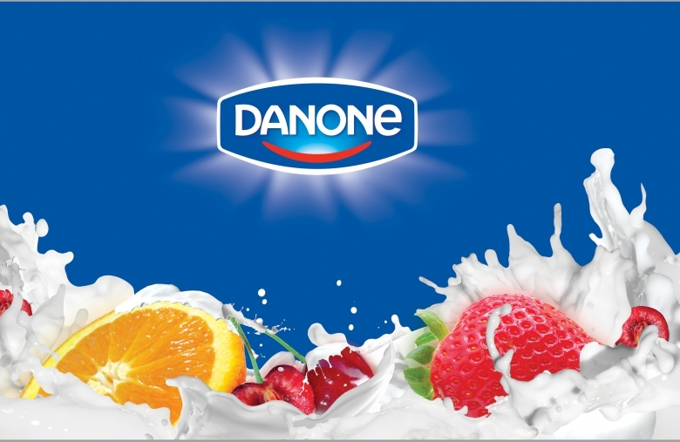

Slide 2

Історія
«Данон» був однією з перших міжнародних компаній, що прийшла на український ринок та розпочала добу широкомасштабного виробництва йогурту, природного продукту харчування, що корисний для здоров'я.
Від самого початку компанія почала асоціюватись зі здоров'ям та інноваціями, турботою про споживачів та щоденним контролем якості.

Slide 3

Місія
Нести здоров'я через корисні продукти харчування - ось наша головна місія. Здорові люди, здоровий бізнес, здорові продукти - це те, заради чого ми працюємо, і кожен день намагаємося донести цінності здорового способу життя до наших
співробітників,
акціонерів, партнерів,
органів державної влади
та місцевих спільнот.

Slide 4
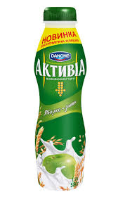
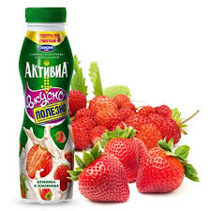
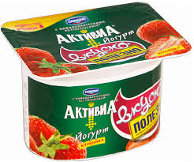
Активіа
Активіа виробляється виключно з українського молока на заводі розташованому в м. Херсон
Лише Активіа містить унікальні біфідобактерії Actiregularis
Регулярне споживання йогуртів Активіа сприяє* комфортному травленню

Slide 5
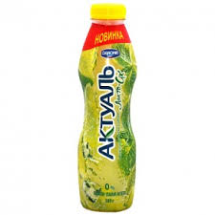
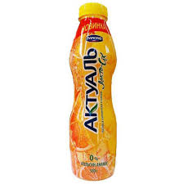
Актуаль
''Актуаль'' - це легкі і дивовижно смачні напої, що поєднують в собі користь молочних продуктів і насичений смак соковитих фруктів. Тепер вам не потрібно обирати між смачним і корисним, адже "Актуаль" містить не тільки яскраві мікси з натуральних соків,
а й комплекс компонентів молочної сироватки, корисної для
вашого здоров'я.

Slide 6
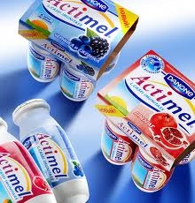
Актімель
Актімель - це пробіотичний кисломолочний напій, що містить унікальні корисні лактобактерії L. Casei Imunitass. «Актімель» позитивно впливає на три рівня захисту організму: внутрішню мікрофлору кишечника, стінки кишечника, а також клітини його імунної системи. Крім того, "Актімель" додатково збагачений віатмінами В6 і D3, що також слугують додатковими елементами захисту вашого імунітету. "Актімель" - кращий захист від негативних наслідків стресу, перевантажень і впливу «міської» екології.

Slide 7
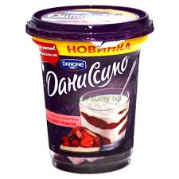
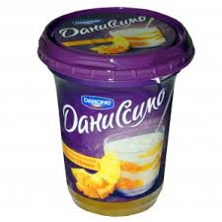
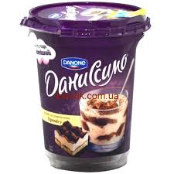
Даніссімо
Даніссімо - це неймовірно ніжні і смачні
молочні десерти, що поєднують в собі ніжний
йогурт, соковиті фрукти і шматочки шоколаду.

Slide 8

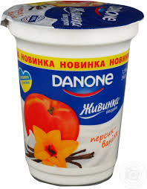
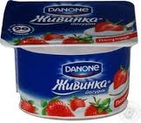
Живинка
Живинка- особливість йогурту «Живинка» в тому, що він вироблений виключно з українського молока високої якості з додаванням українських фруктів і живої йогуртової закваски.
Компанія Данон виробляє йогурти ще з 1919 року, надихнувшись роботами українського вченого бактеріолога Іллі Мечникова.

Slide 9
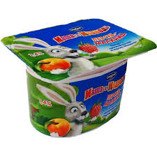
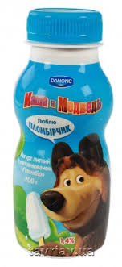
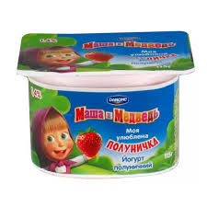
Маша та Ведмідь
Високоякісний натуральний йогурт для дітей віком від 3-х років, зроблений із українського молока на живій йогуртовій заквасці
В асортименті йогуртів - унікальні смаки, які так подобаються дітям
З улюбленими героями "Маша и Медведь" споживання йогуртів стає не тільки корисним, але і захоплюючим!

Slide 10
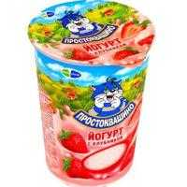
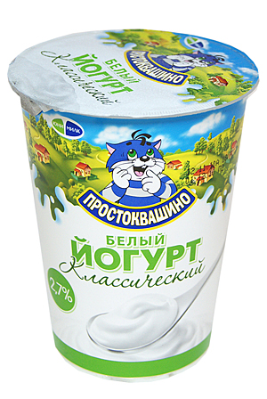
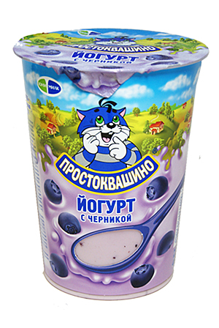
Простоквашино
Історія молочних продуктів для всієї сім'ї "Простоквашино" починається на молочних фермах зі свіжого та натурального молока. Наші експерти ретельно слідкують за якістю та безпечністю продуктів, які ми виготовляємо з особливою турботою за традиційними українськими рецептами.
"Простоквашино" – вибір номер №1 українців вже 5 років.

Slide 11
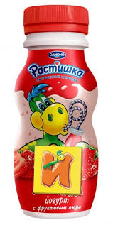
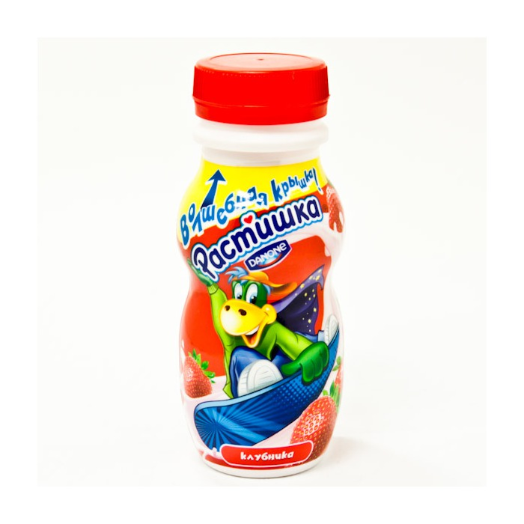
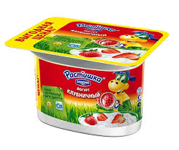
Растішка
Растішка - серія натуральних кисломолочних продуктів для дітей дошкільного та шкільного віку. Продукти Растішка виготовляються зі свіжого українського молока та фруктів із додаванням кальцію та комплексу вітаміну D3, що формують здоровий раціон дитини та сприяють нормальному росту кісток. Наші йогурти не тільки корисні, а й дуже смачні: вам не доведеться довго вмовляти вашу дитину з'їсти ще ложечку! А ще
з Растішкою весело та цікаво - шукайте веселі іграшки та яскраві магніти в кожній упаковці!

Slide 12
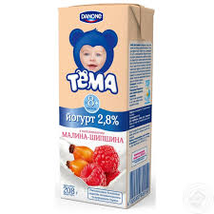
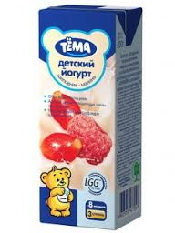
Тёма
Пріоритет №1 компанії «Данон» - незмінно висока якість продуктів «Тёма».
Турботливі мами пам'ятають, наскільки важливим є якісне дитяче харчування, адже воно здійснює прямий вплив на здоров'я, розвиток і настрій їхніх малюків.
«Тёма» - це смак, який подобається малюкам!
Всі мами знають, як важливо, щоб харчування подобалося діткам.
З «Тёмою» у вашого карапуза не буде причин вередувати, а у вас - хвилюватися, тому що продукти «Тёма» не тільки якісні й корисні, але ще й дуже смачні!

Slide 13


Slide 14
Дякую за увагу!!!

